Slide 1




Slide 2





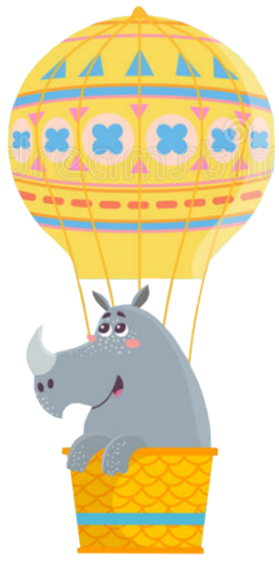

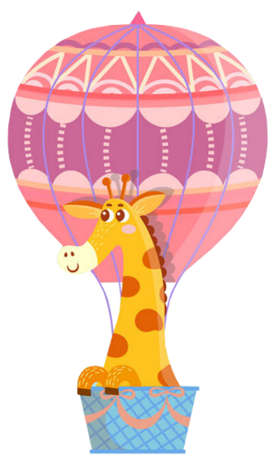



BAY LÊN NÀO

Slide 3

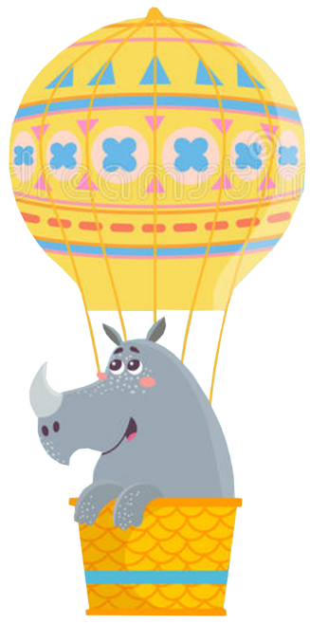
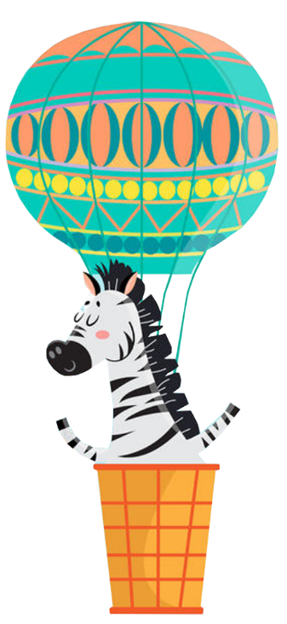
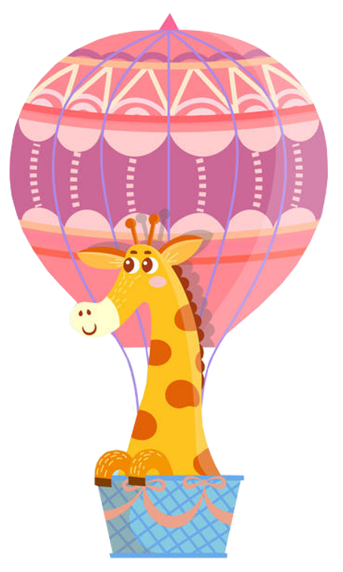
Đọc to các từ sau
cò
bó
cỏ
o
bò
có
bó cỏ
Notes:
Học sinh đọc xong 1 chữ, giáo viên bấm vào hình con thú để nó bay lên bầu trời

Slide 4


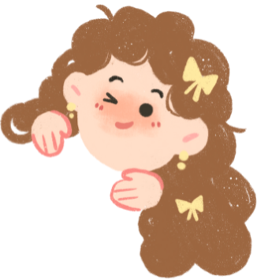



Bài
Ô ô
7
•

Slide 5



Slide 6
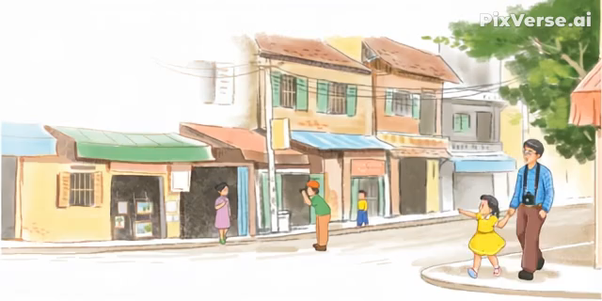

Slide 7

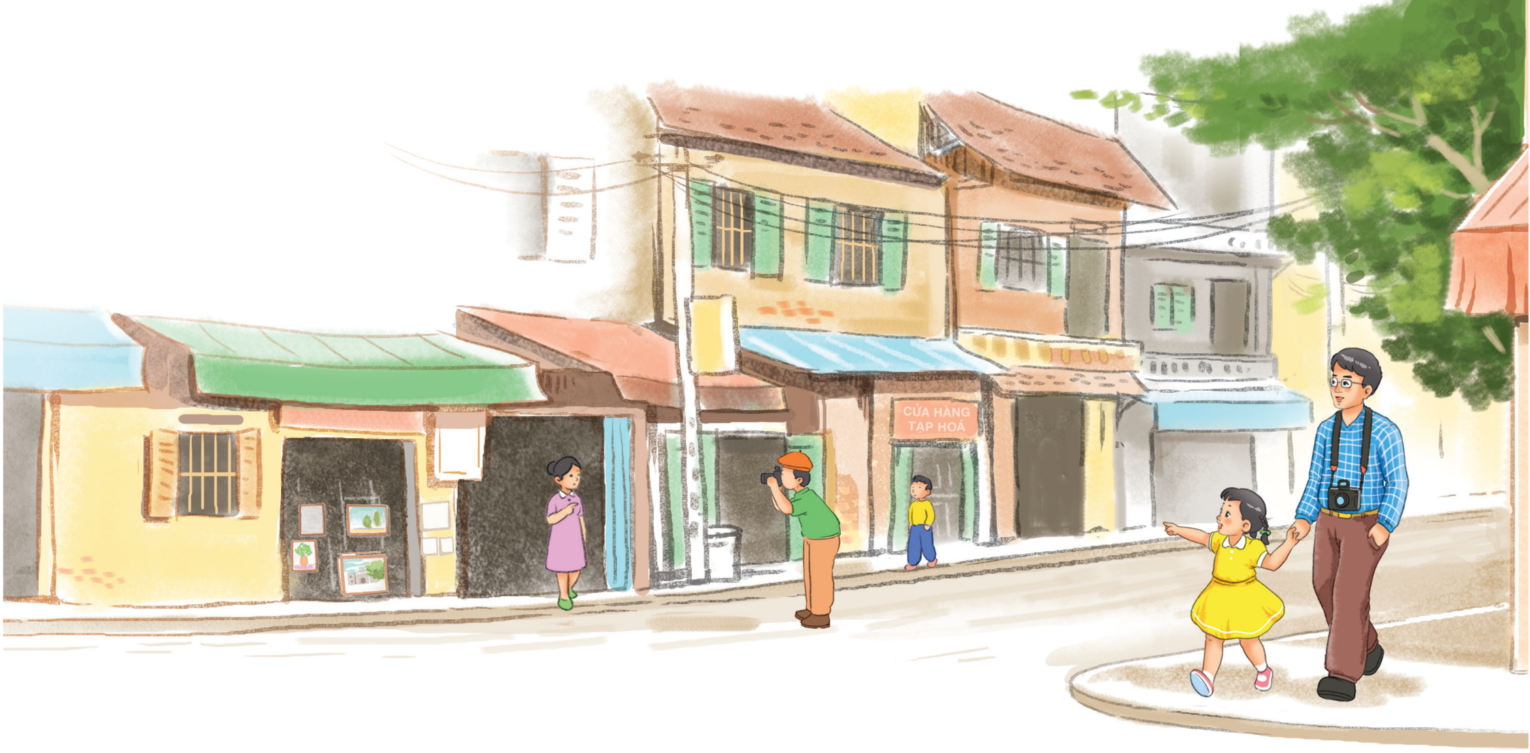
ô
ộ
Bố và Hà đi bộ trên hè phố.
ô

Slide 8

ô

Slide 9
ô
b
ô
b
ô
bố
bộ
ô

Slide 10
Đọc
3
ô
b
ô
b
ô
bố
bộ
ô
o
o
ộ
ô
ô
ô
ộ
bố
bổ
bộ
cô
cổ
cộ

Slide 11
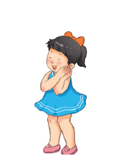
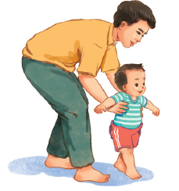
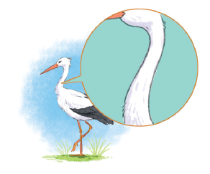
bố
cô bé
cổ cò
Thiết kế bởi: Hương Thảo – zalo 0972.115.126

Slide 12
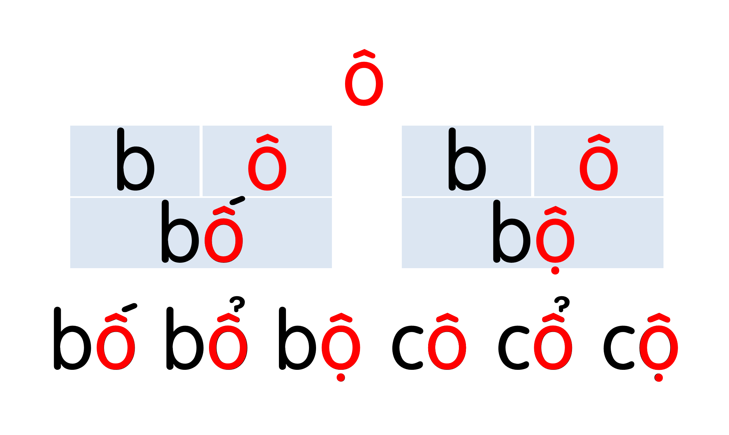
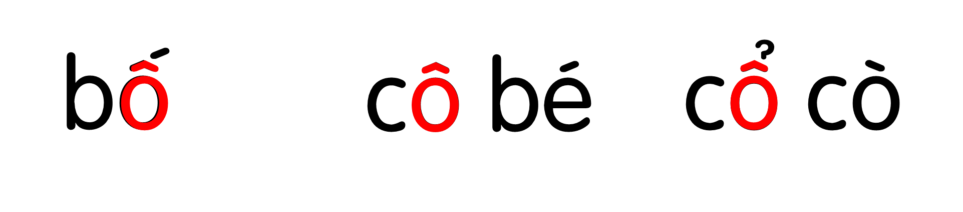

Slide 13


Slide 14



Slide 15
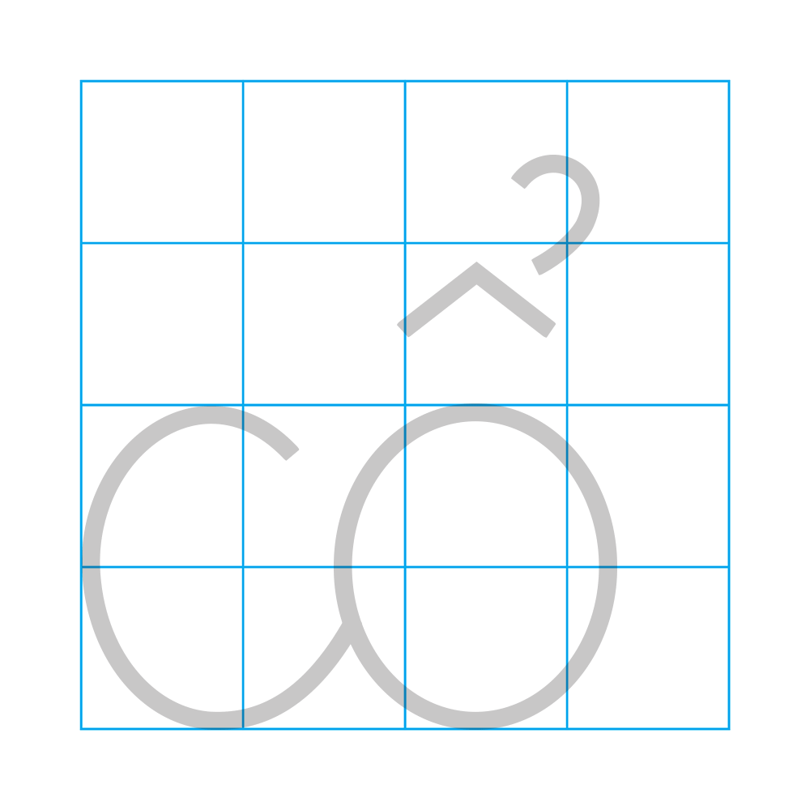


Slide 16
Viết vở
ô
cổ cò
ô

Slide 17
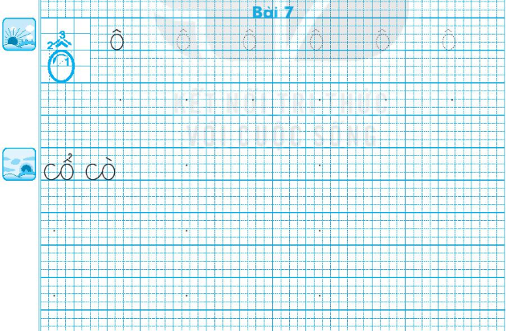

Slide 18

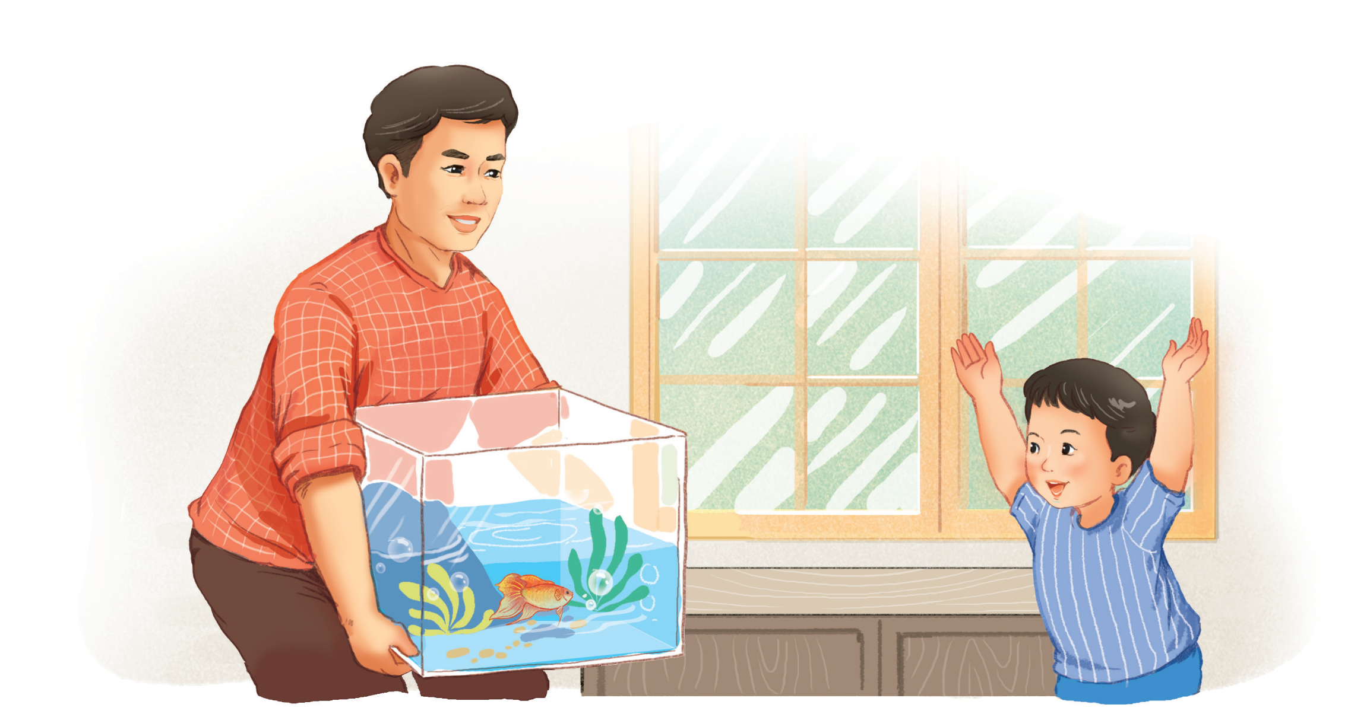
Bố bê bể cá.
ô

Slide 19

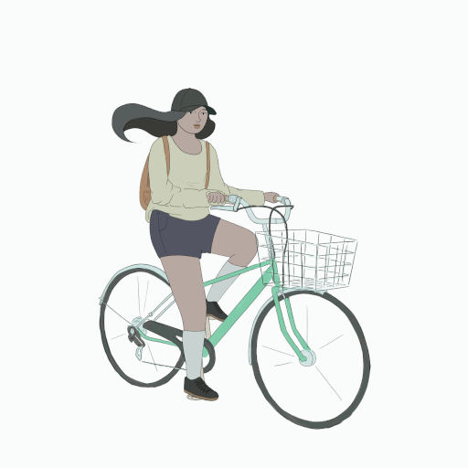


Xe cộ

Slide 20








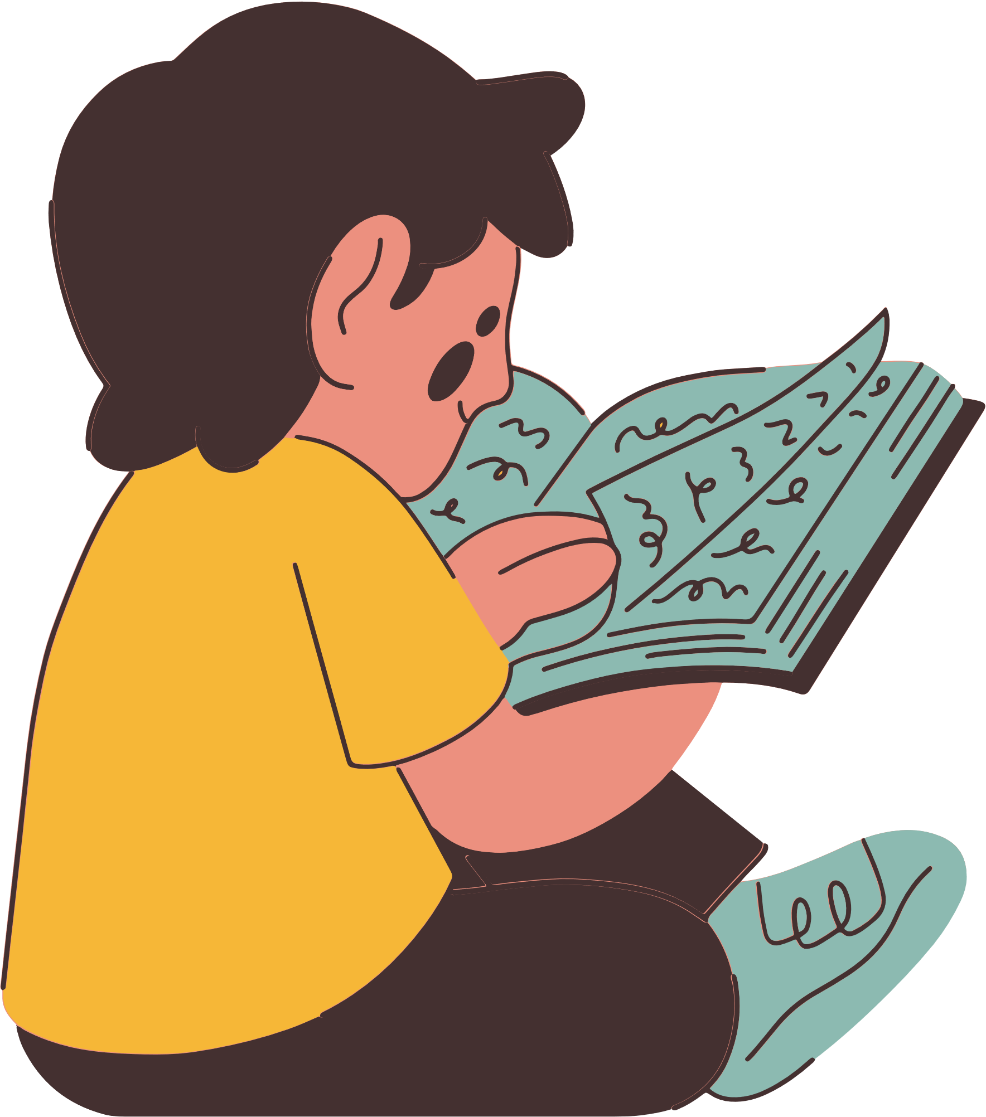


Slide 21


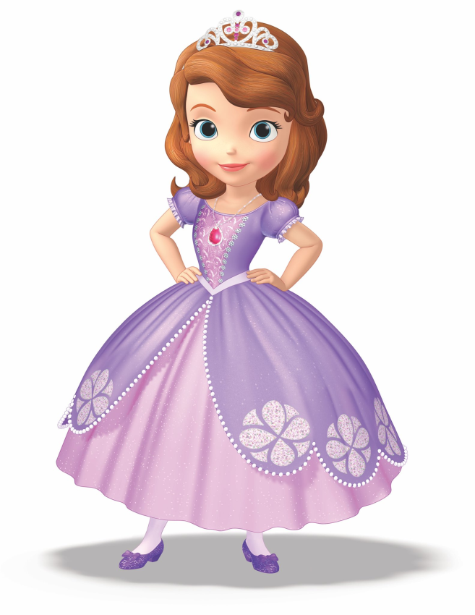
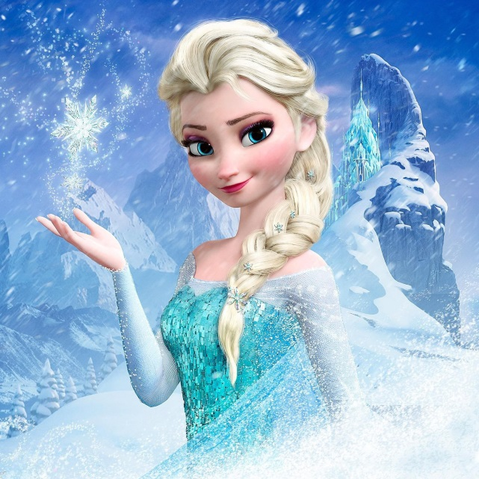
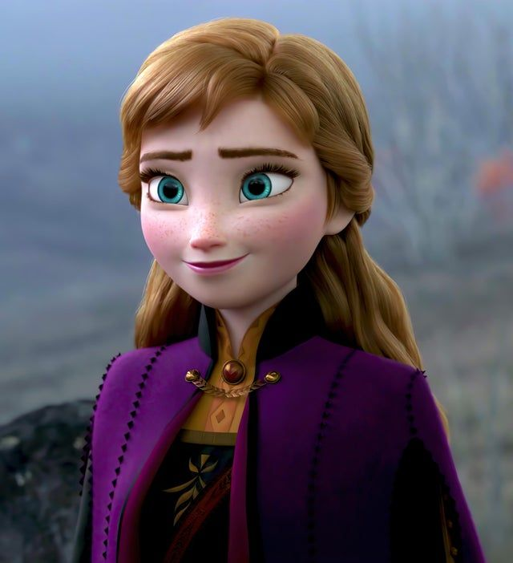
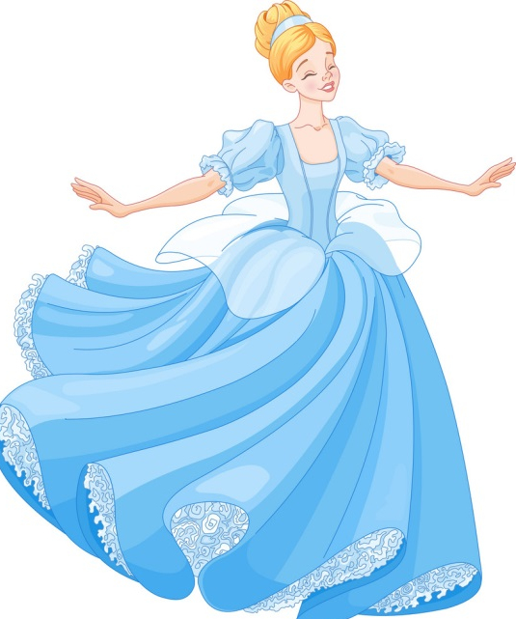
cô bé
bố
cổ
cổ cò
Bố bế bể cá.
bò
Notes:
Bấm vào hình công chúa để chữ hiện ra cho hs đọc

Slide 22


DẶN DÒ
GV điền vào đây
GV điền vào đây
GV điền vào đây
GV điền vào đây

Slide 23



